Slide 1
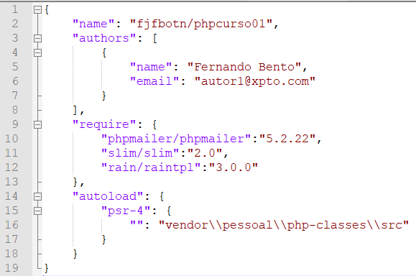
CRIAR SERVIDOR VIRTUAL
Ficheiro composer.json
Utilizador / projeto (do GitHub)
Nome e email dos autores
(divulgado no github)
Dependências do projeto em causa
Classes pessoais/ externas

Slide 2
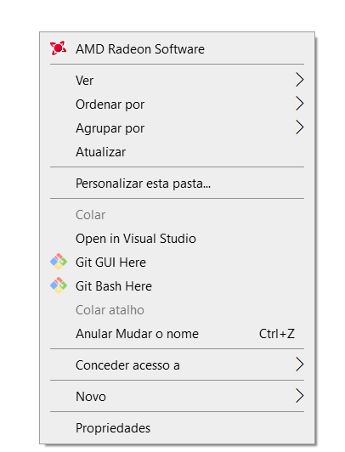
CRIAR SERVIDOR VIRTUAL
Ficheiro composer.json
Posicionar-se na pasta do projeto (no explorador), tecla do lado direito do mouse e clicar em “GIT BASH HERE” (admitindo que tem o git instalado)

Slide 3
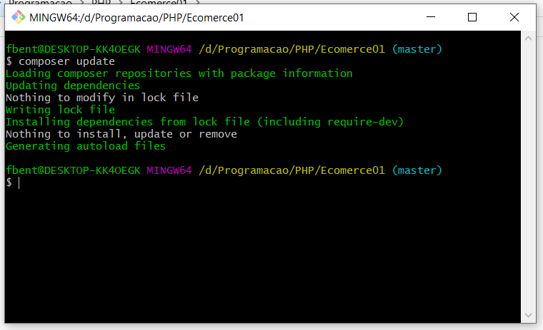
CRIAR SERVIDOR VIRTUAL
Ficheiro composer.json
Depois de fazer o “Git Bash Here”, aprecerá uma command line, de onde deve escrever “COMPOSER UPDATE” seguido de enter. O sistema deverá de imediato a fazer o download do composer e instalar o mesmo

Slide 4
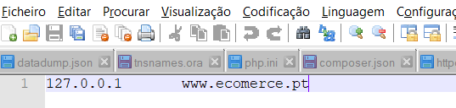

CRIAR SERVIDOR VIRTUAL
Ficheiro hosts
Editar o ficheiro “hosts”:
Escrever o endereço virtual, pelo qual o projeto deve ser chamado. (colocar www.ecomerce.pt)
(isto significa, vai começar a ser chamado pelo endereço que especificarmos neste ficheiro.
Copiar ou Editar o ficheiro hosts, para c:\windows\system32\driver\etc
(Se encontrar já o ficheiro hosts dentro deste diretório, então deve ter cuidado e acrescentar apenas a linha em causa.)

Slide 5
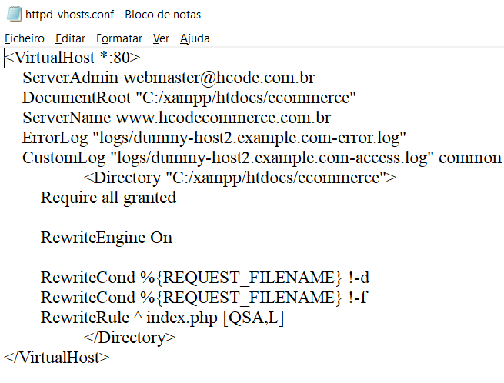
CRIAR SERVIDOR VIRTUAL
Ficheiro httpd-vhosts.conf
Editar o ficheiro “http-vhosts.conf”;
Copiar todo o código.
Ir a D:\xampp\apache\conf\extra
Editar o ficheiro httpd-vhosts.conf
Copiar o texto do ficheiro httpd-vhosts.conf que copiou para o fim deste ficheiro (httpd-vhosts.conf)

Slide 6
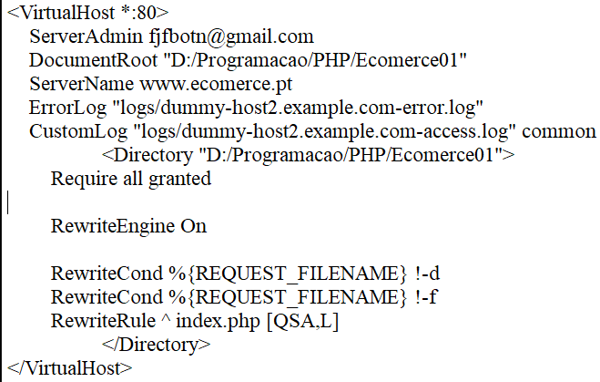
CRIAR SERVIDOR VIRTUAL
Ficheiro httpd-vhosts.conf
Editar o ficheiro “http-vhosts.conf”;
Copiar todo o código.
Ir a D:\xampp\apache\conf\extra
Editar o ficheiro httpd-vhosts.conf
Copiar o texto do ficheiro httpd-vhosts.conf que copiou para o fim deste ficheiro (httpd-vhosts.conf)
Verificar se as configurações estão iguais e adaptadas aos seus requisitos (ver figura ao lado.
Gravar o ficheiro.

Slide 7
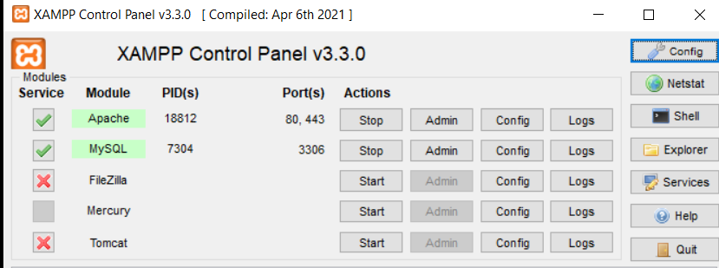
CRIAR SERVIDOR VIRTUAL
Ficheiro httpd-vhosts.conf
Reiniciar o servidor wwww.ecomerce.pteb do apache:
Deixar com que o composer acabe a atualização/instalação, verificar na pasta do projeto o diretório “vendor”

Slide 8
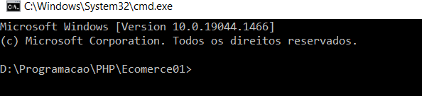
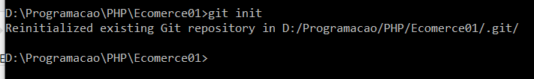
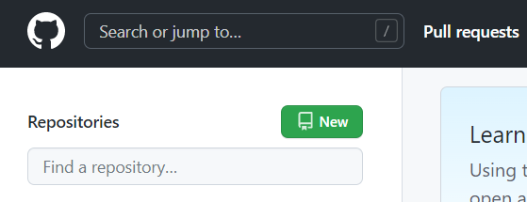
CRIAR SERVIDOR VIRTUAL
ACTUALIZAR PROJETO NO GIT
Entrar no command line, na pasta do projeto.
Fazer : git init (enter, para inicializar um novo projeto)
Agora ir ao git hub :
( novo repositório )

Slide 9
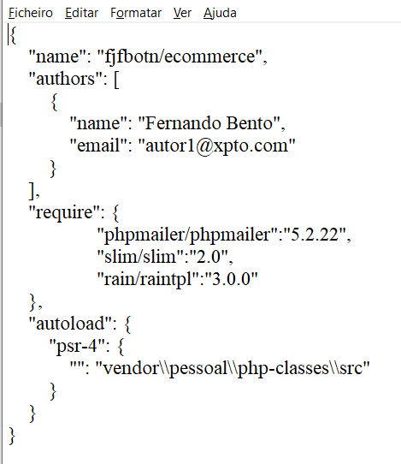
CRIAR SERVIDOR VIRTUAL
ACTUALIZAR PROJETO NO GIT
Criar um novo projeto com o mesmo nome que está no ficheiro composer.json
No fim de criar o projeto no github , tal como referido em cima, copia-se o link criado pelo github

Slide 10
CRIAR SERVIDOR VIRTUAL
ACTUALIZAR PROJETO NO GIT
No fim de criar o projeto no github , tal como referido em cima, copia-se o link criado pelo github

Slide 11
CRIAR SERVIDOR VIRTUAL
ACTUALIZAR PROJETO NO GIT
No command line (no diretório do projeto) : git remote add origin (+ o endereço que copiou….)

